Slide 1
<Clayplay studio>
Tim: TG 15.2 <Stanari>
Ak. god. 2025./2026.

Slide 2
Sadržaj
Članovi grupe
Opis zadatka
Pregled zahtjeva
Arhitektura
Korišteni alati i tehnologije
Organizacija rada
Ispitivanje
Iskustva

Slide 3
Članovi grupe
Korisničko sučelje (frontend): Filip Mihalj, Pavle Stanarević (voditelj tima)
Poslužitelj (backend) : Toni Brajko, Bruno Komočar
Baza podataka i Testing: Ivan Josip Kardum, Marko Malenica
Notes:
Just list no need to elaborate in this stage!

Slide 4
O projektu
Što aplikacija rješava?
Keramika je sve popularniji oblik kreativnog izražavanja i hobija.
Zainteresirani korisnici trebaju mjesto radionica i izložbi keramike kako bi se bavili tim hobijem
Cilj
Platforma omogućava pregled, prijavu i plaćanje vezane uz radionicu keramike.
Platforma također služi za promociju održanih radionica te kupnju i prodaju gotovih keramičkih proizvoda.
Postoji li slično rješenje? Što je Vaša prednost?
Postoje stranice za radionice gline, ali naša prednost je intuitivno sučelje i fleksibilan raspored radionica i izložbi
Notes:
Navedite samo svoju viziju projektne ideje...

Slide 5
Pregled zahtjeva
Glavni funkcionalni zahtjevi
  Sustav omogućuje organizatorima da kreiraju radionice s nazivom, opisom, trajanjem, datumom i vremenom, lokacijom, brojem mjesta i cijenom
  Sustav omogućuje polaznicima da pregledavaju dostupne radionice s detaljima i filtriraju po datumu, lokaciji i cijeni
  Sustav omogućuje online trgovinu keramičkih proizvoda s opisima, cijenama i slikama
  Sustav omogućuje organizaciju izložbi s nazivom, lokacijom, datumom i prikazom radova
  Sustav omogućuje polaznicima da se prijavljuju na izložbu putem platforme
  Sustav omogućuje administratorima da upravljaju korisnicima i odobravaju nove profile

Slide 6
Pregled zahtjeva
Nefunkcionalni i zahtjevi domene primjene
  Sustav mora podržavati veći broj istovremenih korisnika bez značajnog pada performansi
  Registracija i prijava moraju koristiti sigurnosne protokole (HTTPS, OAuth 2.0)
  Sva plaćanja moraju se obavljati preko sigurnog vanjskog servisa
  Sustav treba biti popraćen "Priručnikom za rad" koji opisuje pravilnu upotrebu sustava
  Korisničko sučelje treba biti responzivno i prilagođeno uređajima s različitim rezolucijama ekrana

Slide 7
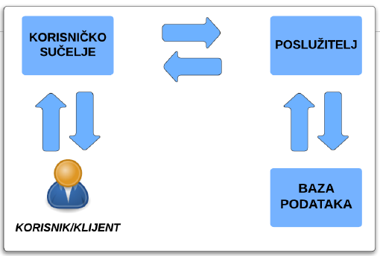
Arhitektura sustava
Arhitekturu sustava možemo podijeliti na 3 podsustava:
  Korisničko sučelje (frontend)
  Poslužitelj (backend)
  Baza podataka

Slide 8
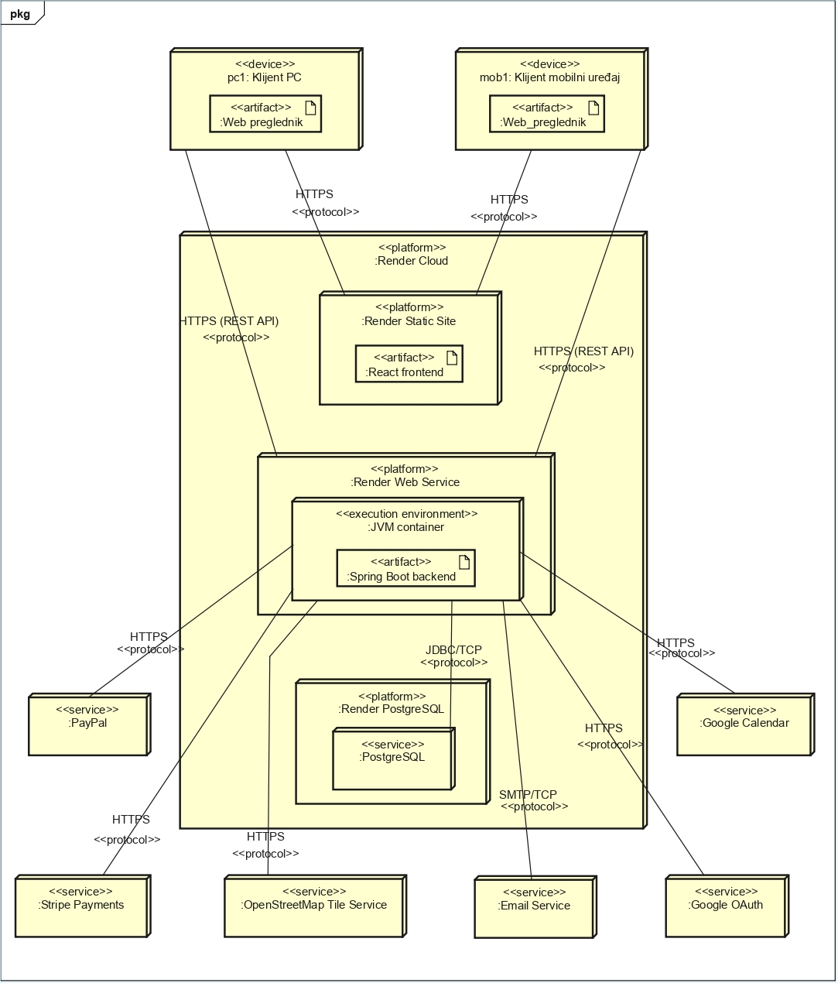
Arhitektura sustava

Slide 9
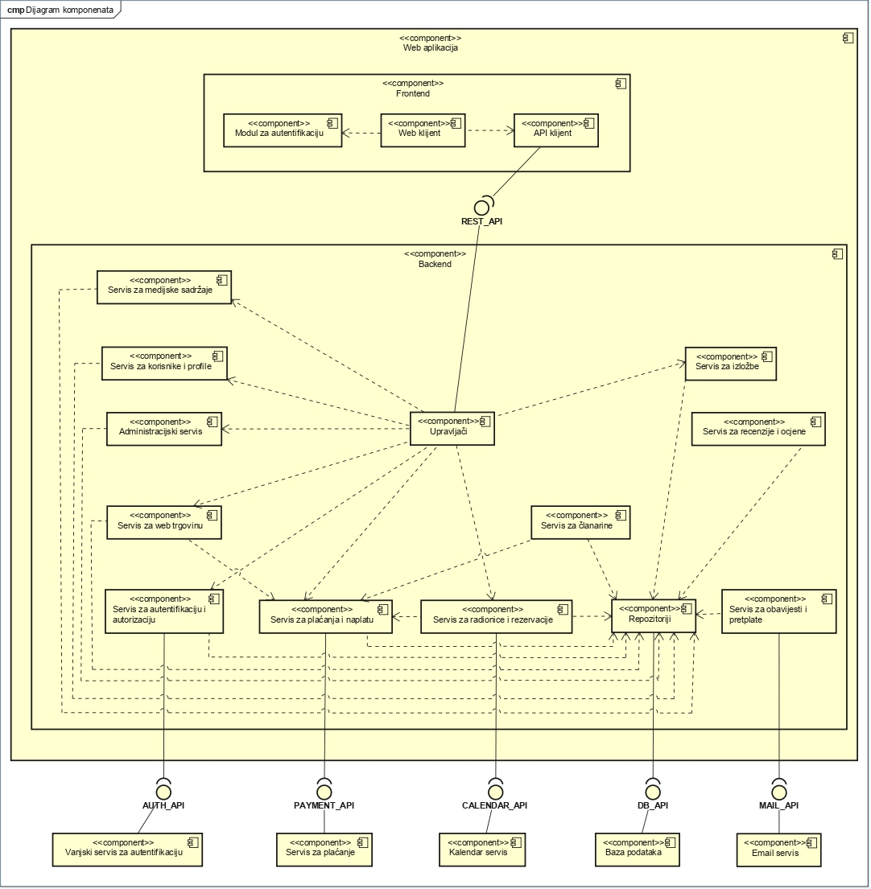
Arhitektura sustava

Slide 10
Korišteni alati i tehnologije
Popis programskih jezika i radnih okvira
  za izradu programske podrške:
    Visual Studio Code
    Microsoft PowerPoint
    PlantUML
    AstahUML
    Figma
    frontend: React (HTML, CSS, JavaScript)
    backend: Springboot (Java)
    baza: PostgreSQL
  za ispitivanje, dokumentaciju
    Docker
    Github
  za komunikaciju i upravljanje
    WhatsApp
    Discord
Smještaj aplikacije
  Render

Slide 11
Organizacija rada
Neprogramski (organizacijski) zadaci
  Planiranje razvoja i raspodjela zadataka po fazama projekta
  Definiranje funkcionalnosti i prioriteta
  Praćenje napretka i dogovor oko daljnjih koraka razvoja
Organizacija komunikacije
  Komunikacija unutar tima odvijala se putem:
    WhatsApp, Discord
    Github issues
  Dokumentacija i kod centralizirani su na GitHub repozitoriju

Slide 12
Organizacija rada
Github iskustvo
  Korištenje GitHub repozitorija za verzioniranje koda
  Rad u granama (branching) i spajanje promjena (merge)
  Praćenje povijesti promjena i rješavanje konflikata
  Suradnja kroz pull requestove
Primijenjeni model životnog ciklusa
  Korišten je ad-hoc / iterativni pristup razvoju
  Funkcionalnosti su razvijane postupno i unapređivane kroz više iteracija
  Povratne informacije korištene su za prilagodbu daljnjeg razvoja

Slide 13
Organizacija rada
Tablica raščlambe zadataka članova s procijenjenim naporom u satima
 | Frontend | Backend | Baza | Dokumentacija
T. Brajko |  | 38h | 3h
I. J. Kardum |  |  | 14h | 18h
B. Komočar |  | 33h | 6h | 4h
M. Malenica |  |  | 12h | 16h
F. Mihalj | 44h
P. Stanarević | 38h |  |  | 4h

Slide 14
Organizacija rada
Vremenski okvir razvoja (specifikacija, implementacija, testiranje, dokumentacija)
12.10.2025.
- predložak dokumentacije
- razrada specifikacije programske potpore
18.10.2025.
- modeliranje i dokumentiranje funkcionalnih i nefunkcionalnih zahtjeva
20.10.2025.
- opis baze podataka
- obrasci uporabe
1.11.2025.
- dijagrami obrazaca uporabe
- sekvencijski dijagrami i dijagrami razreda
14.11.2025.
- predaja prve verzije projekta na GitHub
16.1.2026.
- demonstracija alfa verzije aplikacije
23.1.2026.
- predaja projekta na GitHub
- izrađena prezentacija projekta
10.10.2025.
- opis projektnog zadatka
-podjela zadataka po članovima

Slide 15
Ispitivanje
Organizacija ispitivanja
  Ispitivanje je provedeno ručno tijekom razvoja sustava
  Testiranje je rađeno po funkcionalnim cjelinama
  Svaka nova funkcionalnost je testirana prije integracije u sustav
  Posebna pažnja posvećena je različitim korisničkim ulogama (organizator, polaznik)
Fokus ispitivanja
  ispravnost osnovnih funkcionalnosti sustava
  pravilna komunikaciji između frontenda i backenda
  ispravni prikaz i obrada korisničkih podataka

Slide 16
Demonstracija aplikacije
  Ključne funkcionalnosti
    organizatori imaju opciju organizacija/pregleda radionica, izložbi
    polaznici imaju opciju rezervacija radionica, izložbi
    organizatori imaju opciju kreiranja proizvoda za kupnju
    polaznici imaju opciju kupnje proizvoda u shopu
    mogućnost plaćanja kreditnim karticama ili PayPal-om
    administratori imaju opciju upravljanja korisnicima i odobravanja novih profila organizatora

Slide 17
Zaključak
Naučene lekcije
  Bolje razumijevanje cjelokupnog procesa razvoja web aplikacije
  Važnost dobre vremenske organiziranosti i koordiniranosti između članova tima
  Značaj izrade više verzija koda i rada s GitHubom u razvoju projekta
Što se ne bi smjelo ponoviti
  Paralelne izmjene istog dijela koda bez koordinacije
  Odgađanje integracije pojedinih dijelova sustava
  Neposvećivanje dovoljno vremena dokumentaciji

